Slide 1
طريقة ربط ملفات اكسيل في باور بي اي

Slide 2
شروط ربط الملفات يجب تحقيقها قبل البدأ في الربط
الا يتم تغيير أسماء وأماكن الأعمدة قبل او بعد الربط
أن تكون ملفات الاكسل في فولدر واحد اذا كانت اكثر من ملف
ان تكون الملفات مفتوحه غير مغلقة بكلمة سر

Slide 3
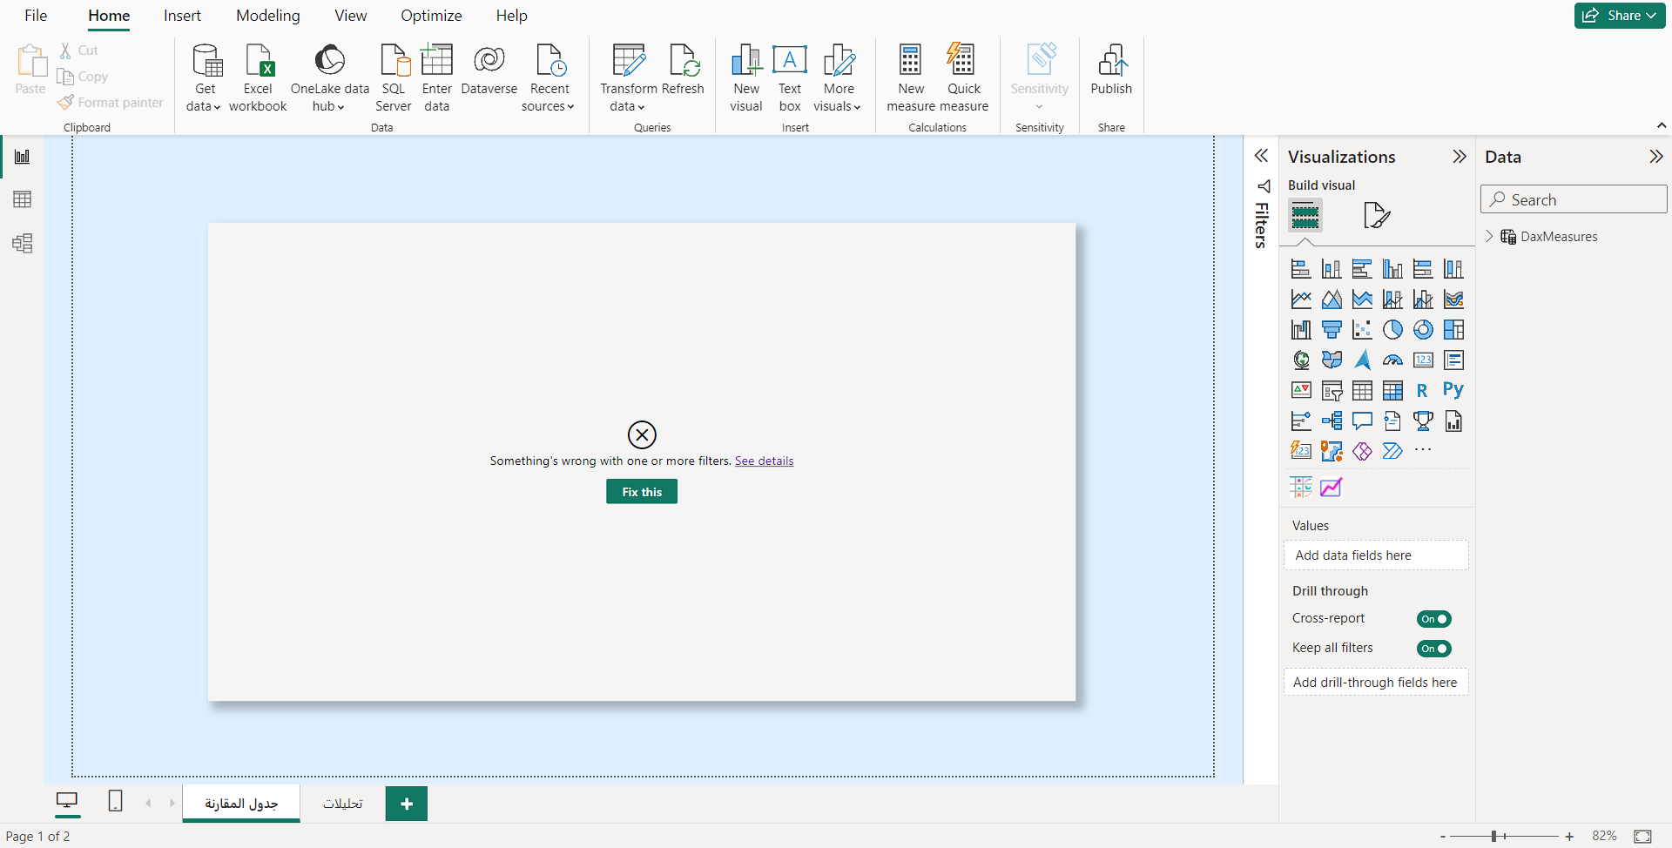
بعد فتح برنامج power bi desktop قم بعمل import لملف باور بي اي الخاص بالداش بورد وستجده بهذا الشكل

Slide 4
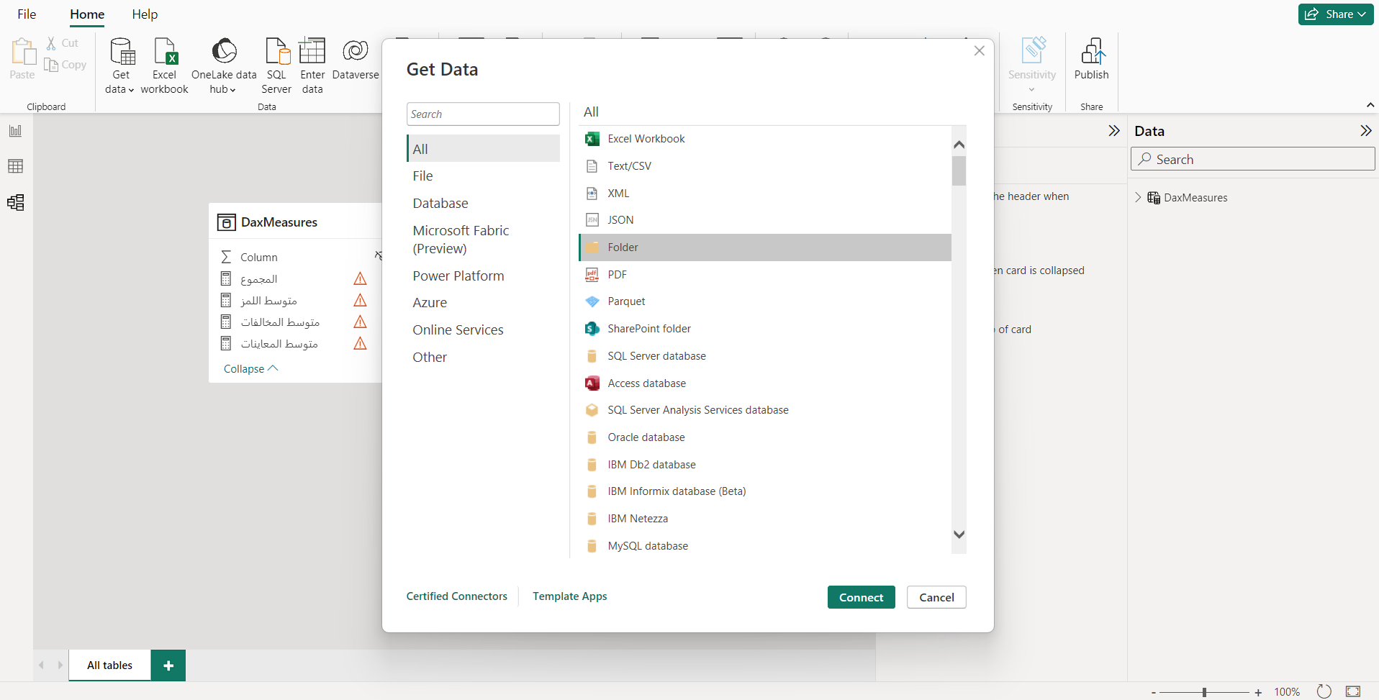
قم بمسح Table1 فقط ولا تمسح DaxMeasuresوقم بالضغط علي Get Data ثم Folder ثم Connect

Slide 5
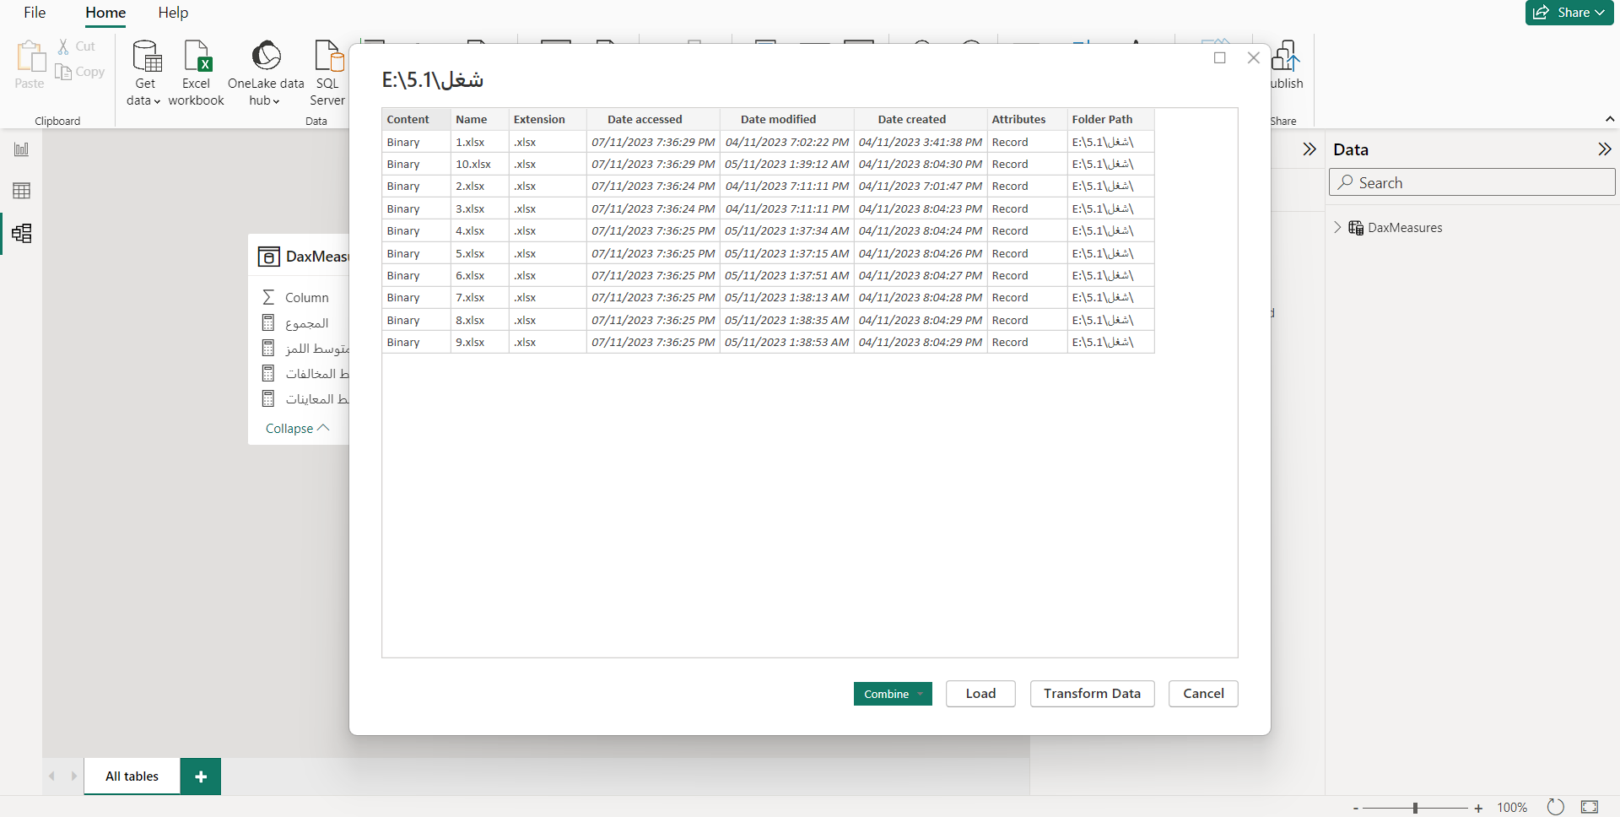
قم بإدخال الfolder path الذي توجد به الملفات ثم اضغط علي select folder وستظهر بهذا الشكل ثم اضغط علي Transform Data للدخول علي power Query

Slide 6
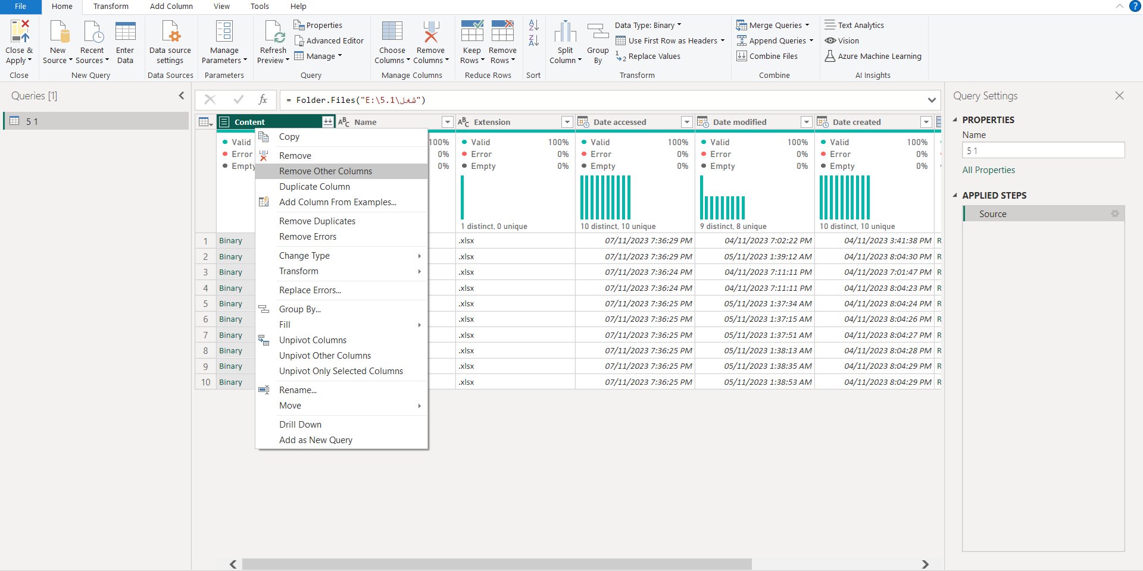
قم بالضغط right click علي content واختار remove other column لمسح باقي الاعمدة

Slide 7
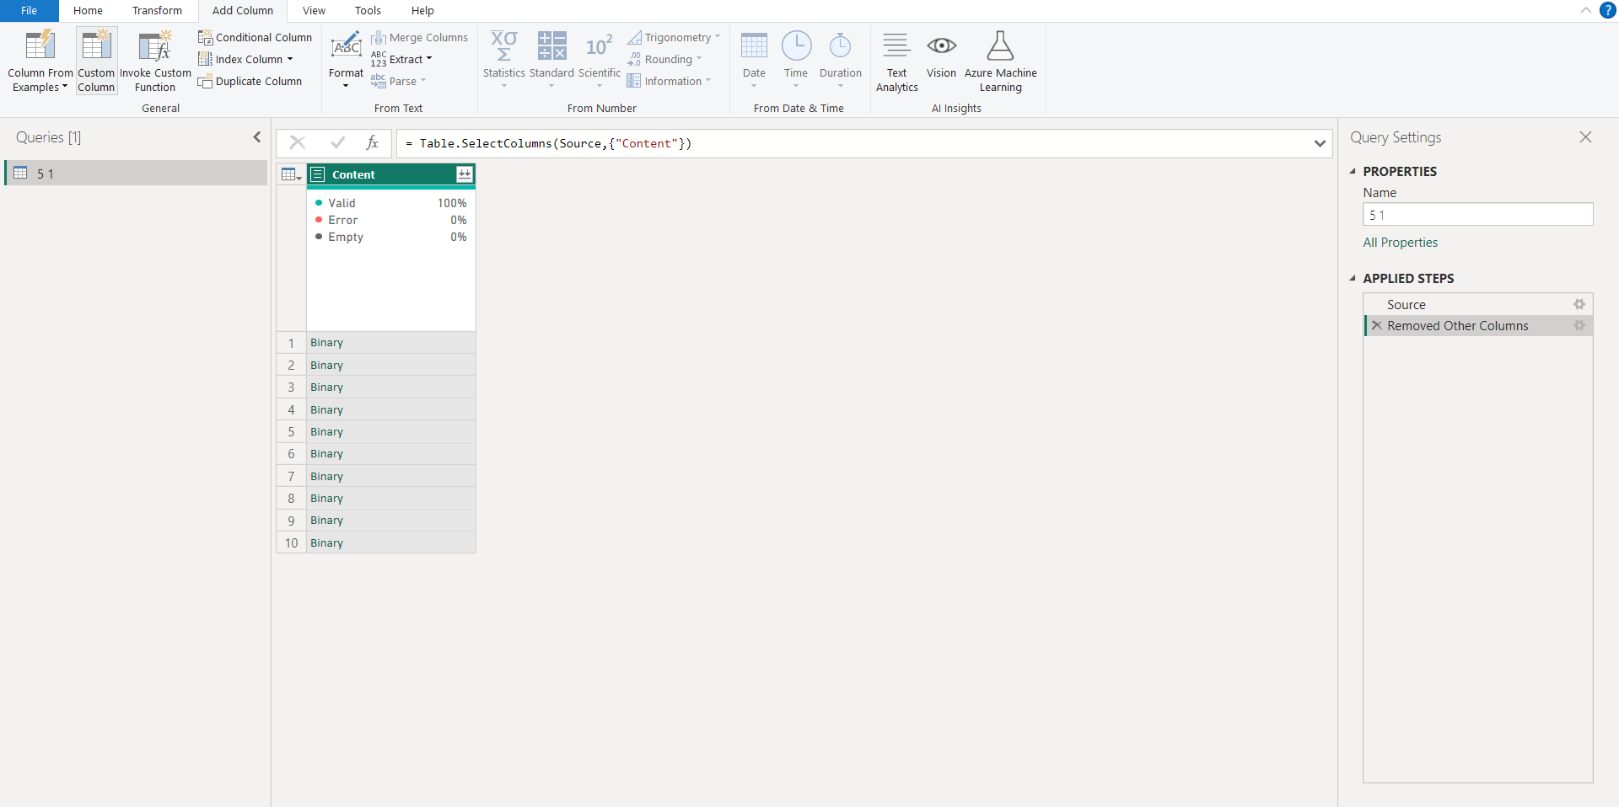
من عمود Add Column اضغط علي Custom Column

Slide 8
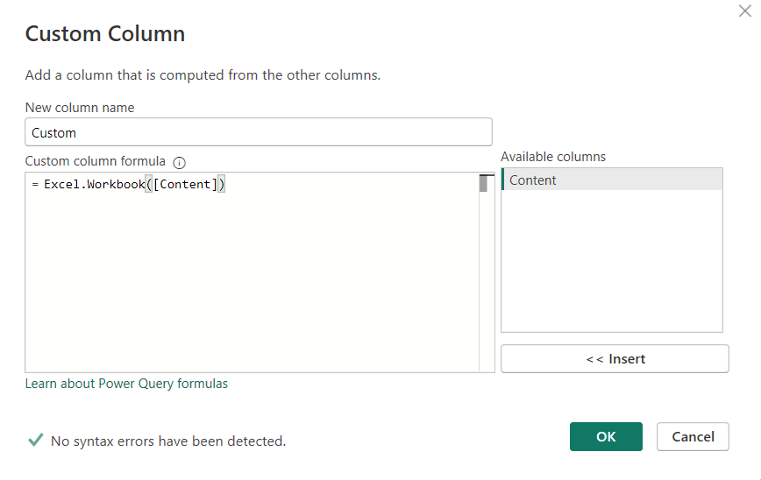
اكتب المعادلة التالية بالظبط ولا تنسي الاقواس

Slide 9
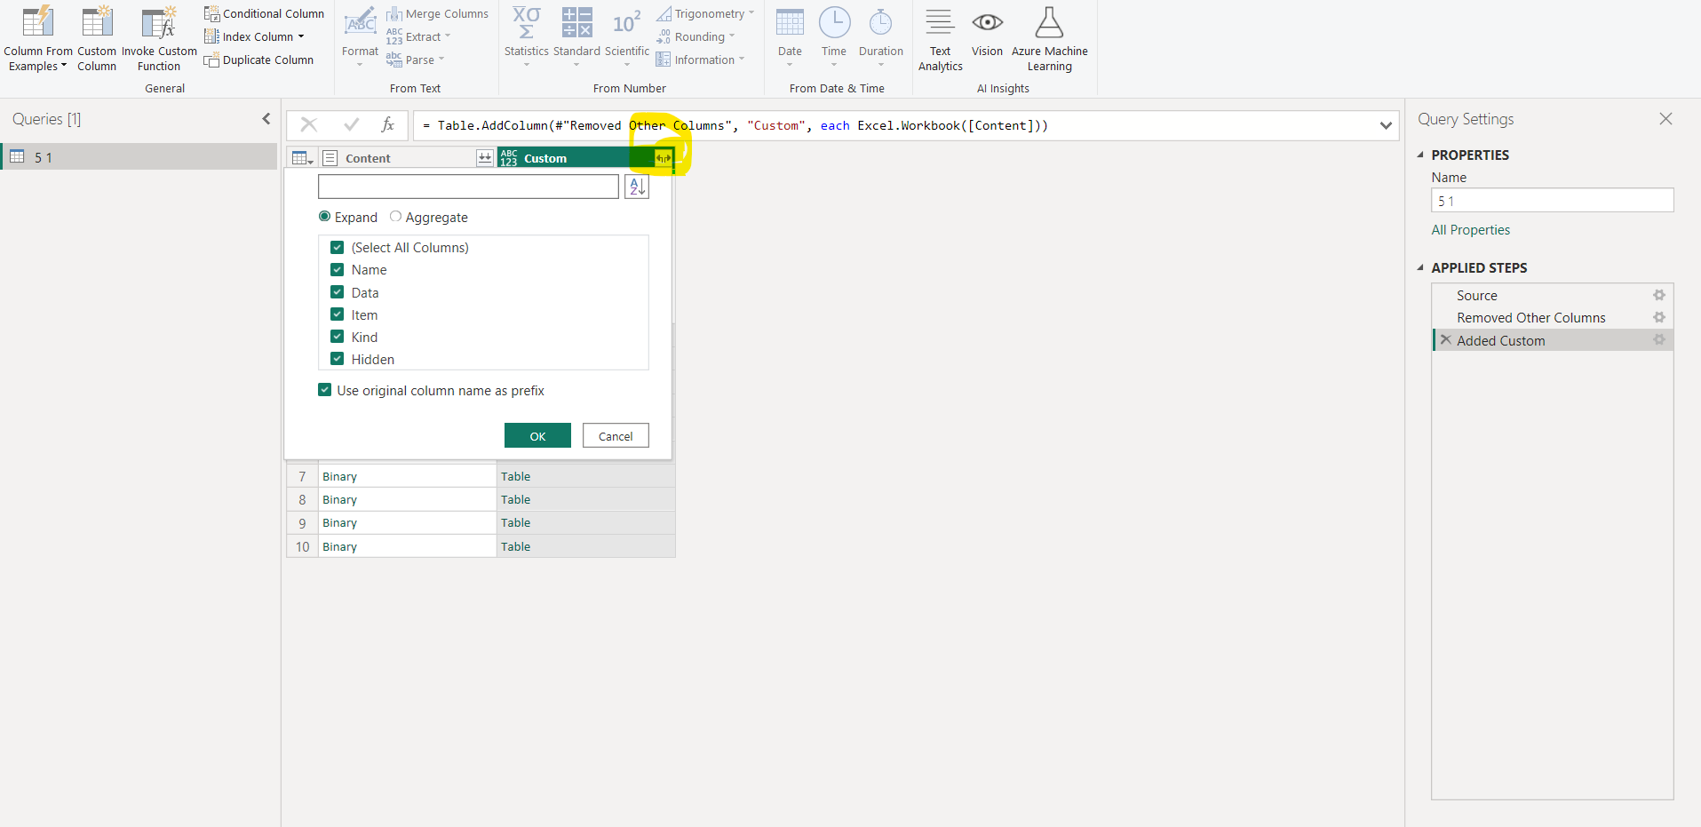
قم بالضغط علي المربع المحدد بالاصفر لفك تحديد العمود Custom واضغط علي ok

Slide 10
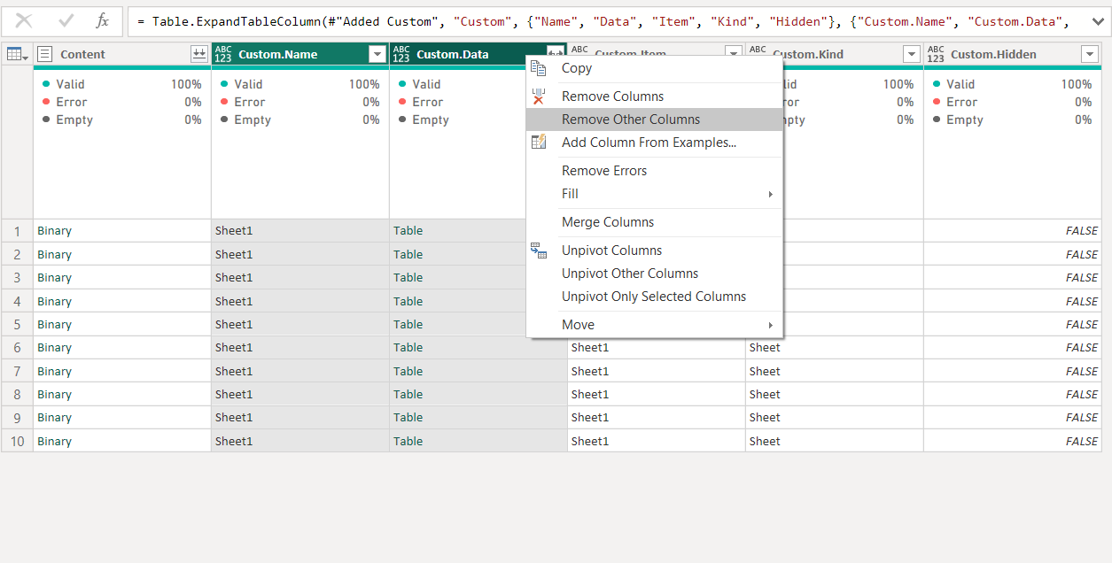
قم بتحديد العمودين custom.Dataو Custom.Name واضغط right click ثم اختر remove other columns

Slide 11
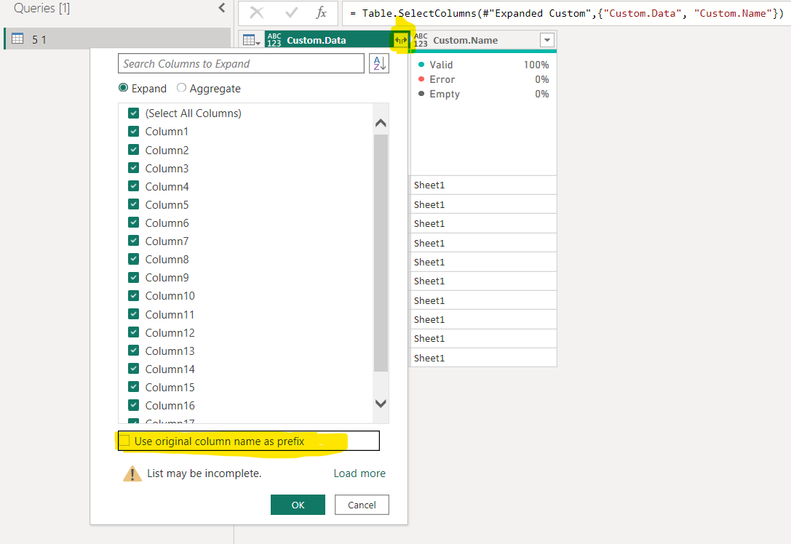
اضغط right click علي المربع المحدد بالاصفر وقم بإزالة التحديد من use original column name as prefix ثم اضغط ok

Slide 12
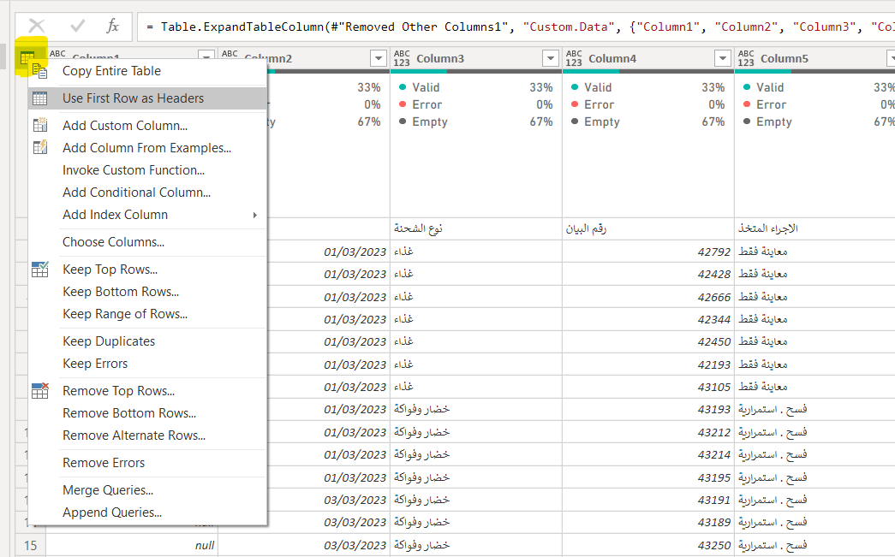
قم بالضغط right click علي المربع المحدد بالاصفر ثم اختر use first row as headers ثم اضغط علي close&apply من اعلي يسار الشاشة

Slide 13
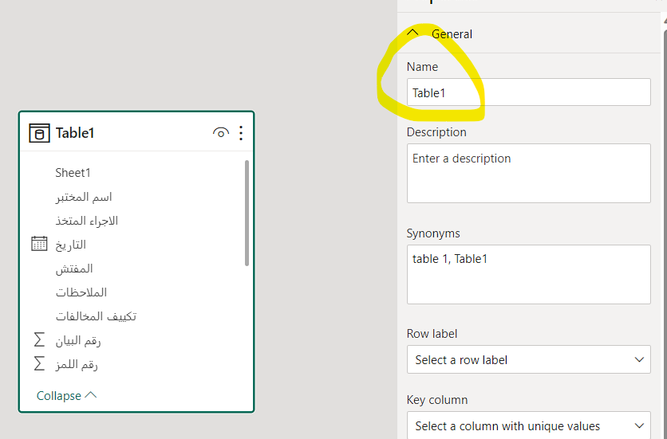
لا تنس تغيير اسم الجدول الي Table1 كما في الصورة

